Slide 1



TP557 - Tópicos avançados em IoT e Machine Learning: Medindo a precisão de um modelo de ML
Felipe Augusto Pereira de Figueiredo
felipe.figueiredo@inatel.br

Slide 2
O que vamos ver?
Neste tópico vamos ver como medir o desempenho de um modelo de aprendizado de máquina ao longo do seu processo de aprendizagem.
Para isso, como já discutido brevemente antes, usaremos uma função chamada de função de erro ou de perda.
Idealmente, o processo de treinamento tem como objetivo minimizar o erro e, consequentemente, aumentar a precisão do modelo.
Além disso, veremos em breve diferentes estratégias para minimizar o erro.
Porém, primeiro, vamos aprender como calcular o erro.

Slide 3
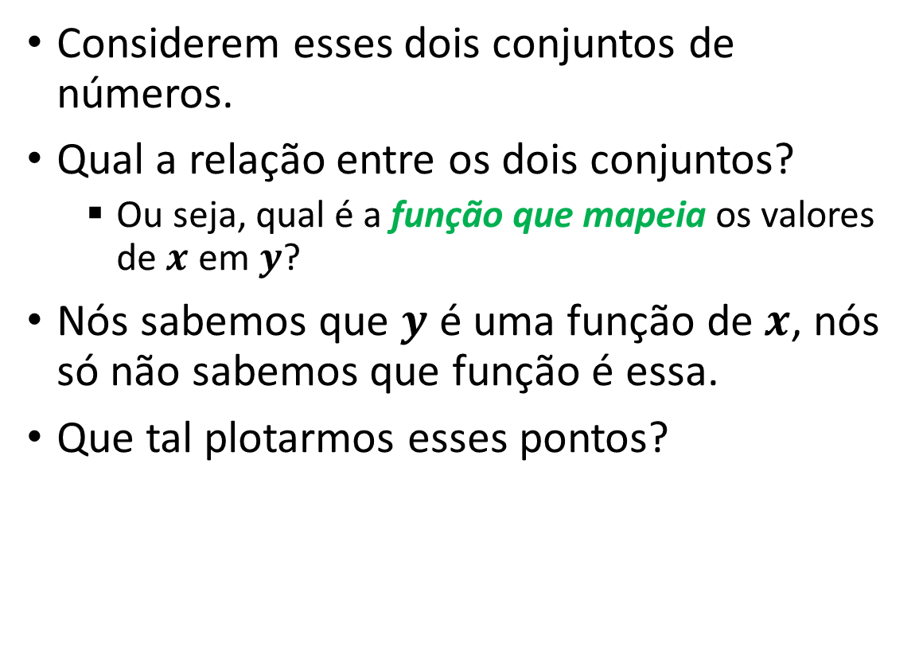
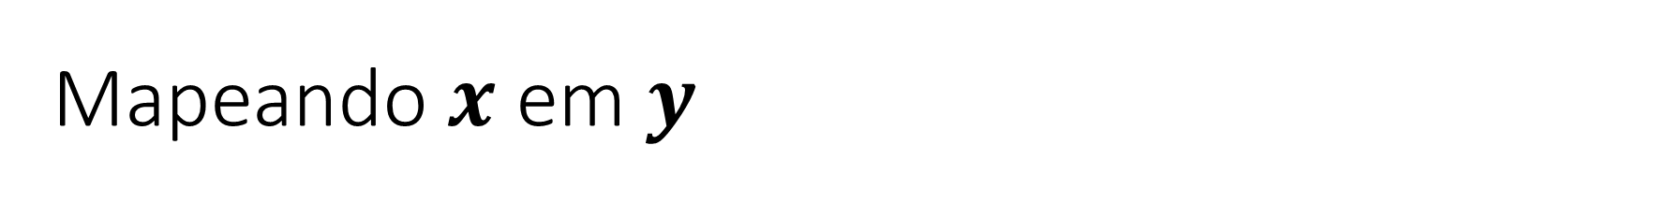
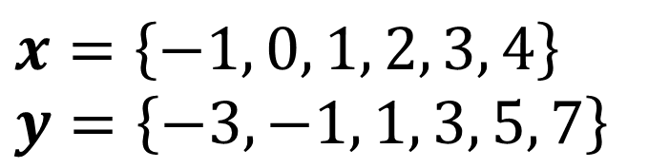
Mapeando $x$ em $y$
$$x=\left\{−1, 0, 1, 2, 3, 4\right\}$$
$$y=\left\{−3, −1, 1, 3, 5, 7\right\}$$
Considerem esses dois conjuntos de números.
Qual a relação entre os dois conjuntos?
Ou seja, qual é a função que mapeia os valores de $x$ em $y$?
Nós sabemos que $y$ é uma função de $x$, nós só não sabemos que função é essa.
Que tal plotarmos esses pontos?

Slide 4
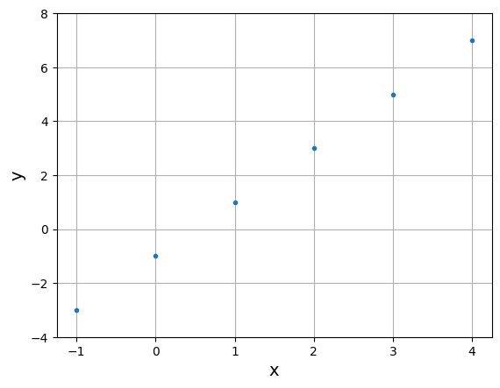
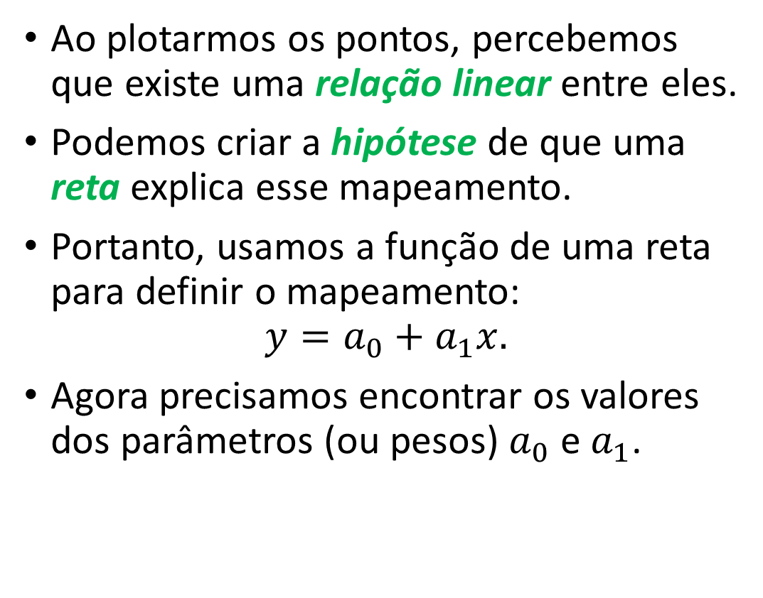
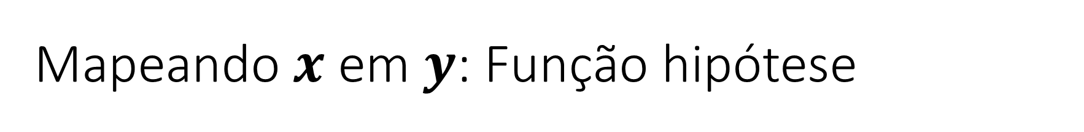
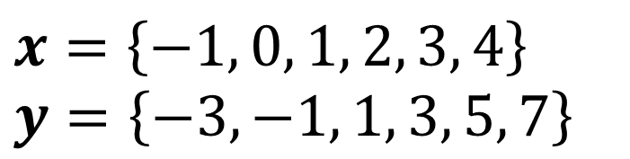
Mapeando $x$ em $y$: Função hipótese
$$x=\left\{−1, 0, 1, 2, 3, 4\right\}$$
$$y=\left\{−3, −1, 1, 3, 5, 7\right\}$$
Ao plotarmos os pontos, percebemos que existe uma relação linear entre eles.
Podemos criar a hipótese de que uma reta explica esse mapeamento.
Portanto, usamos a função de uma reta para definir o mapeamento:
$$y=a_{0}+a_{1}x.$$
Agora precisamos encontrar os valores dos parâmetros (ou pesos) $a_{0}$ e $a_{1}$.

Slide 5
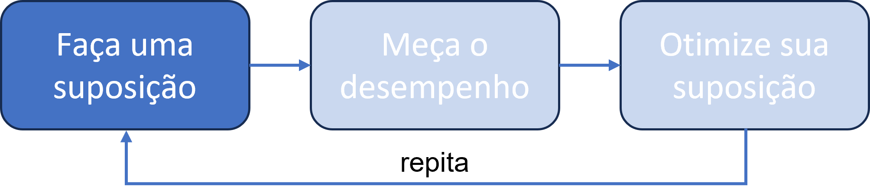

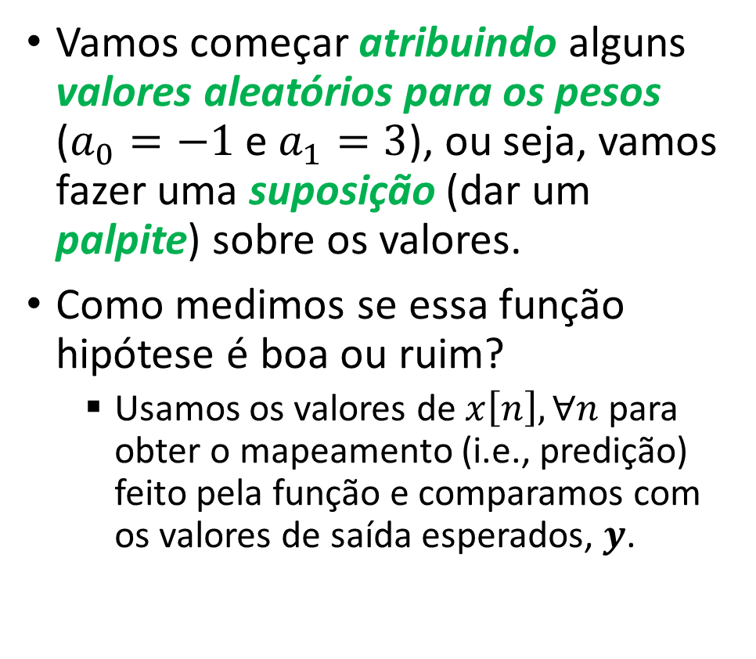


Suposição e Predição
Vamos começar atribuindo alguns valores aleatórios para os pesos ($a_{0}=−1$ e $a_{1}=3$), ou seja, vamos fazer uma suposição (dar um palpite) sobre os valores.
Como medimos se essa função hipótese é boa ou ruim?
Usamos os valores de $x\left[n\right], ∀n$ para obter o mapeamento (i.e., predição) feito pela função e comparamos com os valores de saída esperados, $y$.
$$\hat{y}[n]=h(x[n])=−1+3x[n]$$
$$x=\left\{\text{−}1, 0, 1, 2, 3, 4\right\}$$
Predições feitas pela função hipótese atual:
$$\hat{y}=\left\{\text{−}\text{4, −1, 2, 5, 8, 11}\right\}$$

Slide 6
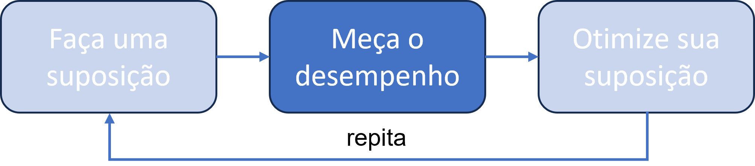




O quão boa é a função hipótese?
$$\hat{y}[n]=h\left(x\left[n\right]\right)=−1+3x[n]$$
Vemos que os valores preditos e esperados não são os mesmos.
Os três primeiros valores até são próximos, mas os últimos três já estão mais distantes.
Existe uma maneira de formalizarmos um cálculo do quão bom ou ruim essa função hipótese e suas predições são?
$$x=\left\{\text{−}1, 0, 1, 2, 3, 4\right\}$$
Predições feita pela função hipótese atual:
$$\hat{y}=\left\{\text{−}\text{4, −1, 2, 5, 8, 11}\right\}$$
Valores de saída esperados:
$$y=\left\{−3, −1, 1, 3, 5, 7\right\}$$

Slide 7
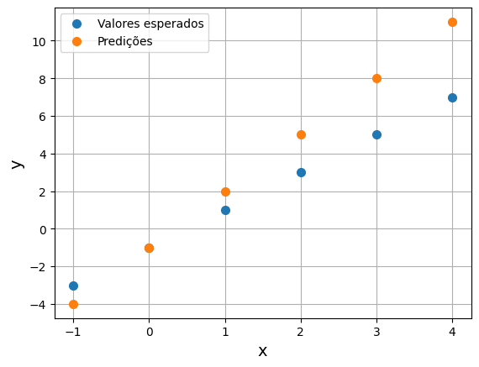

Vamos medir as distâncias!
Talvez nós possamos definir uma métrica de desempenho plotando os valores esperados e preditos.
Na figura ao lado, temos os pontos preditos e esperados para cada valor de $x$.

Slide 8

Vamos medir as distâncias!
Podemos traçar uma reta entre cada ponto e, pelo comprimento dessas retas (ou diferença entre os pontos), descobrir se a função hipótese é boa ou não.
O comprimento de cada reta é mostrado ao lado delas.
Talvez nós possamos calcular a média dos comprimentos para obter o erro médio causado pela função hipótese atual.
4
3
2
1
0
-1
$$diff[n]=\hat{y}[n]−y[n]$$

Slide 9
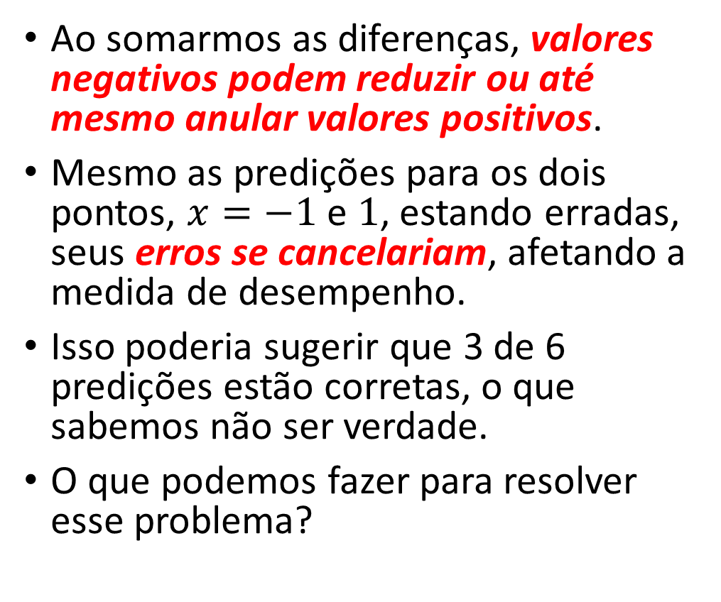

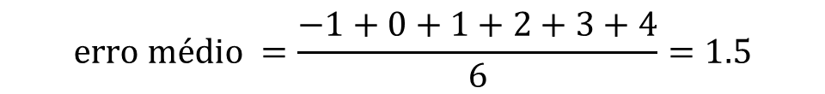
Temos um problema!
Ao somarmos as diferenças, valores negativos podem reduzir ou até mesmo anular valores positivos.
Mesmo as predições para os dois pontos, $x=−1$ e $1$, estando erradas, seus erros se cancelariam, afetando a medida de desempenho.
Isso poderia sugerir que 3 de 6 predições estão corretas, o que sabemos não ser verdade.
O que podemos fazer para resolver esse problema?
4
3
2
1
0
-1
$$erro médio =\frac{1}{6}\sum_{0}^{5}{diff}[n]$$
$$erro médio =\frac{−1+0+1+2+3+4}{6}=1.5$$

Slide 10

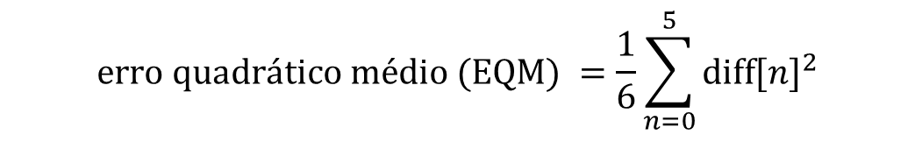
Quadrado dos comprimentos
16
Podemos elevar ao quadrado todos os comprimentos, fazendo com que todos eles sejam positivos e não se cancelem mais.
Isso não afeta nossa métrica, pois aplicamos a todos os comprimentos.
Usando essa métrica de erro médio, vemos que nossa função hipótese não é boa, pois o valor ainda está longe de zero, que é o menor valor possível e nosso objetivo final.
O que devemos fazer?
9
4
1
0
1
$$erro quadrático médio (EQM) =\frac{1}{6}\sum_{n=0}^{5}{{diff[n]}^{2}}$$
$$EQM=\frac{1+0+1+4+9+16}{6}=5.17$$

Slide 11
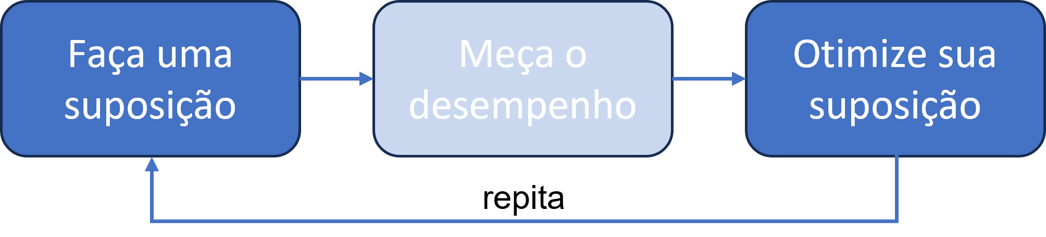






Otimizando a suposição
$$\hat{y}[n]=h(x[n])=−2+2x[n]$$
Vamos supor outros valores para $a_{0}$ e $a_{1}$ e fazer predições com esta nova função hipótese.
O novo palpite para os valores dos pesos será $a_{0}=−2$ e $a_{1}=2$.
$$x=\left\{\text{−}1, 0, 1, 2, 3, 4\right\}$$
Predições feitas pela função hipótese atual:
$$\hat{y}=\left\{\text{−}\text{4}\text{,} \text{−}\text{2}\text{,}\text{ 0}\text{,}\text{ 2}\text{,}\text{ 4}\text{,}\text{ 6}\right\}$$
Valores de saída esperados:
$$y=\left\{\text{−}3,\text{−}1, 1, 3, 5, 7\right\}$$
Diferença entre predições e valores esperados:
$${diff}^{2}=\left\{1, 1, 1, 1, 1, 1\right\}$$

Slide 12
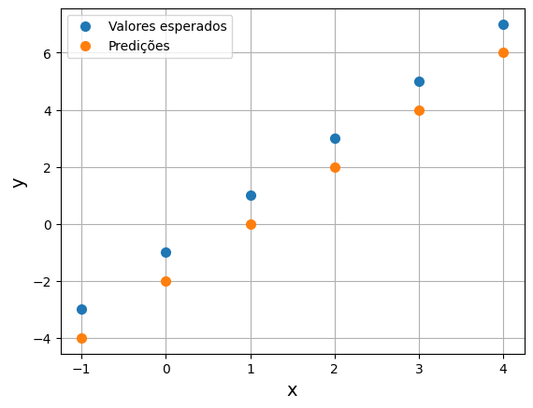

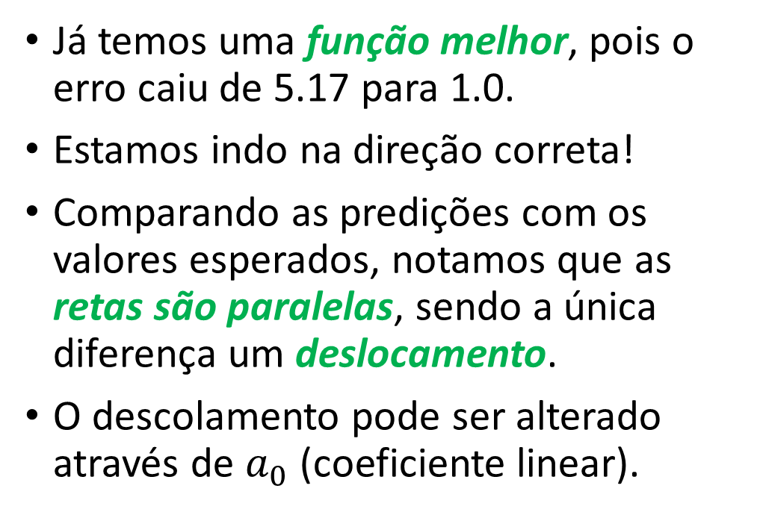
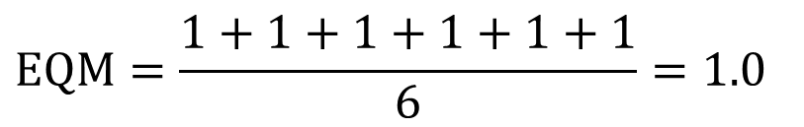

O quão boa é a nova função hipótese?
$$\hat{y}[n]=h(x[n])=−2+2x[n]$$
$$x=\left\{\text{−}1, 0, 1, 2, 3, 4\right\}$$
$$EQM=\frac{1+1+1+1+1+1}{6}=1.0$$
Já temos uma função melhor, pois o erro caiu de 5.17 para 1.0.
Estamos indo na direção correta!
Comparando as predições com os valores esperados, notamos que as retas são paralelas, sendo a única diferença um deslocamento.
O descolamento pode ser alterado através de $a_{0}$ (coeficiente linear).

Slide 13
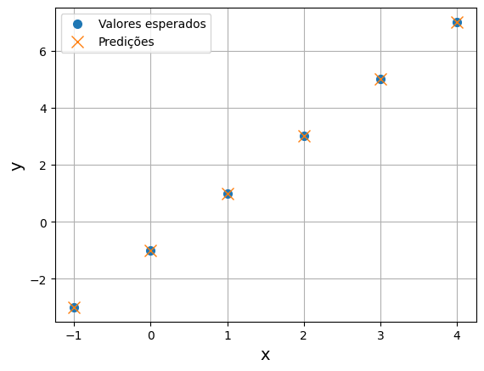


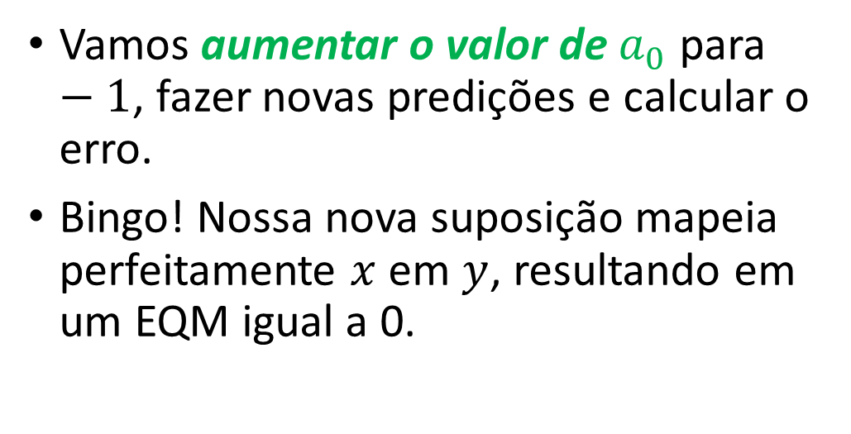

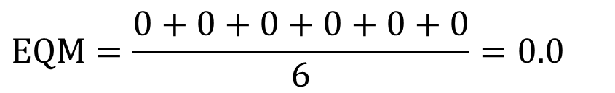

Nova suposição
$$\hat{y}\left[n\right]=h\left(x\left[n\right]\right)=−1+2x[n]$$
$$x=\left\{\text{−}1, 0, 1, 2, 3, 4\right\}$$
Predições feitas pela função hipótese atual:
Vamos aumentar o valor de $a_{0}$ para $−1$, fazer novas predições e calcular o erro.
Bingo! Nossa nova suposição mapeia perfeitamente $x$ em $y$, resultando em um EQM igual a 0.
$$\hat{y}=\left\{\text{−3,} \text{−1,} \text{1,} \text{3,} \text{5,} 7\right\}$$
Valores de saída esperados:
$$y=\left\{\text{−}3,\text{−}1, 1, 3, 5, 7\right\}$$
Diferença entre predições e valores esperados:
$${diff}^{2}=\left\{0, 0, 0, 0, 0, 0\right\}$$
$$EQM=\frac{0+0+0+0+0+0}{6}=0.0$$

Slide 14
O processo
O processo iterativo de otimização (ou atualização) dos pesos será sempre esse:
Palpite (i.e., pesos),
Medida da qualidade do palpite,
Otimização do palpite (i.e., atualização dos peso) baseada na informação do erro.
As iterações se repetem até que algum critério de parada seja atingido: número máximo de iterações, erro cair abaixo de um limiar, etc.
Esse é o processo por trás do algoritmo de otimização que veremos adiante.

Slide 15
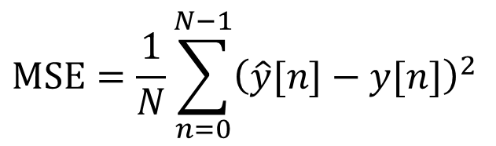
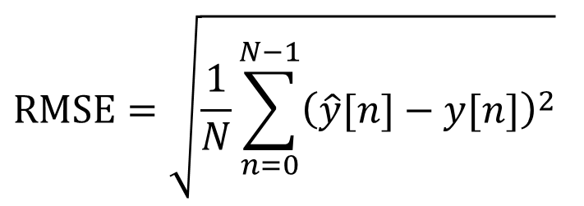
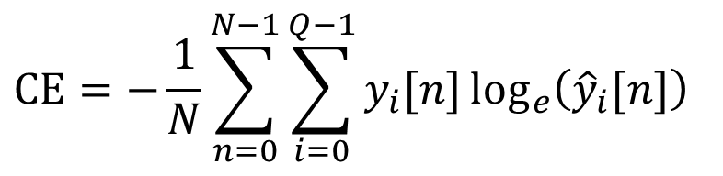
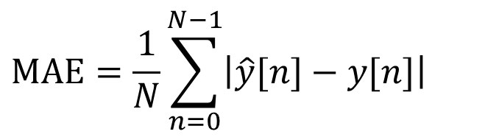
Outras medidas de erro
$$MSE=\frac{1}{N}\sum_{n=0}^{N−1}{{\left(\hat{y}[n]−y[n]\right)}^{2}}$$
Além do EQM (Mean Squared Error – MSE), existem diversas outras métricas de erro que podemos usar, como por exemplo:
Raíz do Erro Quadrático Médio (Root Mean Squared Error – RMSE)
Erro Absoluto Médio (Mean Absolute Error – MAE);
Entropia Cruzada (Cross-Entropy);
Etc.
$$RMSE=\sqrt{\frac{1}{N}\sum_{n=0}^{N−1}{{\left(\hat{y}[n]−y[n]\right)}^{2}}}$$
Usadas em problemas de aproximação de curvas
$$MAE=\frac{1}{N}\sum_{n=0}^{N−1}{\left|\hat{y}[n]−y[n]\right|}$$
$$CE=−\frac{1}{N}\sum_{n=0}^{N−1}{\sum_{i=0}^{Q−1}{y_{i}[n]\log_{e}\left({\hat{y}}_{i}[n]\right)}}$$
Usada em problemas de classificação
Notes:
RMSE: É a distância euclidiana a menos de uma constante multiplicativa (mais fácil compreender a intuição geométrica).

Slide 16
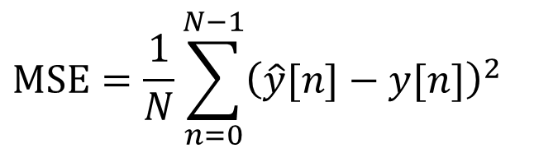
Mean Squared Error – MSE
É a função de erro mais usada em problemas de regressão.
Calcula a média do quadrado da diferença entre os valores preditos e esperados.
Assim, ele penaliza mais (i.e., amplifica) erros maiores (devido ao quadrado), o que pode ser útil se desejarmos que o modelo seja mais sensível a esses erros.
$$MSE=\frac{1}{N}\sum_{n=0}^{N−1}{{\left(\hat{y}[n]−y[n]\right)}^{2}}$$
Notes:
Mean Squared Error (MSE): O MSE é a escolha tradicional para problemas de regressão. Ele calcula a média dos quadrados das diferenças entre as previsões do modelo e os valores reais. O MSE penaliza mais erros maiores, o que pode ser útil se você deseja que o modelo seja mais sensível a erros maiores. No entanto, como o erro é elevado ao quadrado, o MSE pode amplificar a influência de outliers.

Slide 17
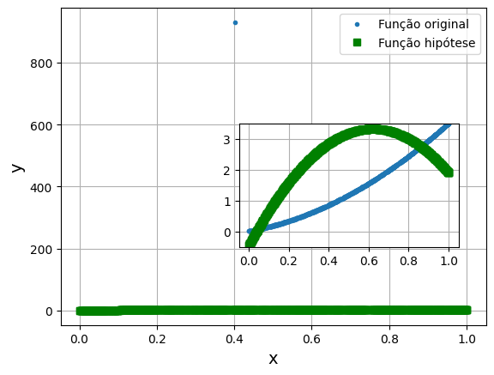
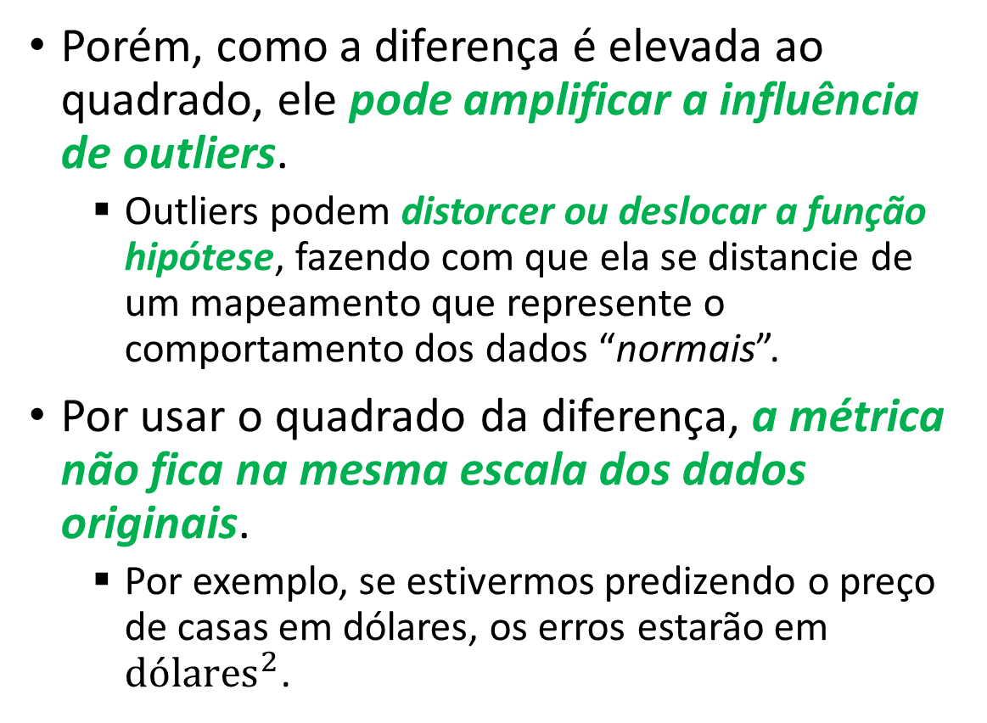

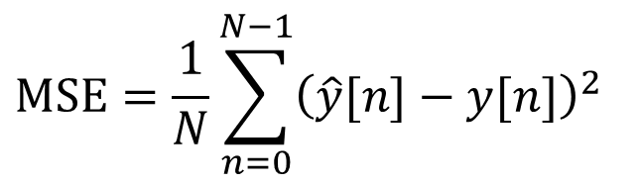
Mean Squared Error – MSE
Porém, como a diferença é elevada ao quadrado, ele pode amplificar a influência de outliers.
Outliers podem distorcer ou deslocar a função hipótese, fazendo com que ela se distancie de um mapeamento que represente o comportamento dos dados “normais”.
Por usar o quadrado da diferença, a métrica não fica na mesma escala dos dados originais.
Por exemplo, se estivermos predizendo o preço de casas em dólares, os erros estarão em ${dólares}^{2}$.
$$MSE=\frac{1}{N}\sum_{n=0}^{N−1}{{\left(\hat{y}[n]−y[n]\right)}^{2}}$$
Função original: $y=1+x+2x^{2}$
Notes:
Mean Squared Error (MSE): O MSE é a escolha tradicional para problemas de regressão. Ele calcula a média dos quadrados das diferenças entre as previsões do modelo e os valores reais. O MSE penaliza mais erros maiores, o que pode ser útil se você deseja que o modelo seja mais sensível a erros maiores. No entanto, como o erro é elevado ao quadrado, o MSE pode amplificar a influência de outliers.

Slide 18
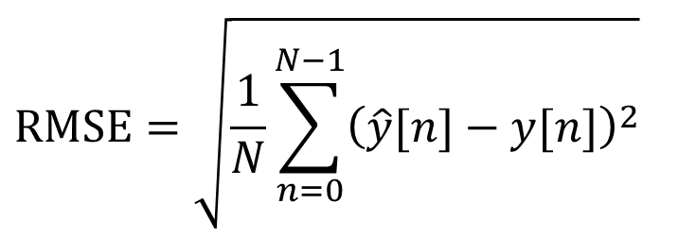
Root Mean Squared Error – RMSE
Calcula a raiz quadrada do MSE, retornando a métrica à mesma escala dos dados originais.
Isso é útil para interpretar o erro na mesma unidade do rótulo, o que pode facilitar a compreensão do impacto do erro.
Assim como o MSE, também amplifica erros maiores.
$$RMSE=\sqrt{\frac{1}{N}\sum_{n=0}^{N−1}{{\left(\hat{y}[n]−y[n]\right)}^{2}}}$$
Notes:
Mean Squared Error (MSE): O MSE é a escolha tradicional para problemas de regressão. Ele calcula a média dos quadrados das diferenças entre as previsões do modelo e os valores reais. O MSE penaliza mais erros maiores, o que pode ser útil se você deseja que o modelo seja mais sensível a erros maiores. No entanto, como o erro é elevado ao quadrado, o MSE pode amplificar a influência de outliers.

Slide 19
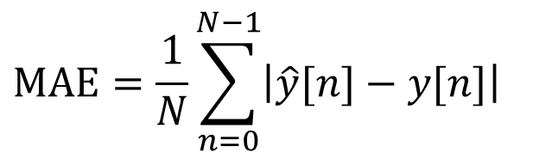
Mean Absolute Error – MAE
Calcula a média das diferenças absolutas entre as predições do modelo e os valores esperados.
Ou seja, penaliza os erros de maneira uniforme.
Ao contrário do MSE e RMSE, não eleva os erros ao quadrado, o que o torna menos sensível a outliers.
$$MAE=\frac{1}{N}\sum_{n=0}^{N−1}{\left|\hat{y}[n]−y[n]\right|}$$
Notes:
Mean Squared Error (MSE): O MSE é a escolha tradicional para problemas de regressão. Ele calcula a média dos quadrados das diferenças entre as previsões do modelo e os valores reais. O MSE penaliza mais erros maiores, o que pode ser útil se você deseja que o modelo seja mais sensível a erros maiores. No entanto, como o erro é elevado ao quadrado, o MSE pode amplificar a influência de outliers.

Slide 20
Mean Absolute Error – MAE
Representa os erros na mesma escala dos dados originais, facilitando a interpretação.
Boa opção quando desejamos um erro mais uniforme em todas as predições e desejamos minimizar a influência de outliers.
$$MAE=\frac{1}{N}\sum_{n=0}^{N−1}{\left|\hat{y}[n]−y[n]\right|}$$
Notes:
Mean Squared Error (MSE): O MSE é a escolha tradicional para problemas de regressão. Ele calcula a média dos quadrados das diferenças entre as previsões do modelo e os valores reais. O MSE penaliza mais erros maiores, o que pode ser útil se você deseja que o modelo seja mais sensível a erros maiores. No entanto, como o erro é elevado ao quadrado, o MSE pode amplificar a influência de outliers.

Slide 21
Qual devo usar?
O recomendável é experimentar diferentes funções de erro durante a fase de desenvolvimento para determinar qual delas se alinha melhor com os objetivos e as características específicas do seu problema de regressão.

Slide 22




Regressão ou aproximação de funções
O problema que estamos vendo neste tópico é conhecido como regressão ou aproximação de funções.
Nele, a função com formato de reta, que definimos como função hipótese, é o modelo de ML e o objetivo da regressão é encontrar os parâmetros (ou pesos) que minimizam a função de erro.
Modelo de ML
$$\hat{y}=a_{0}+a_{1}x$$
$$\hat{y}$$
Função de erro
$$x$$
predição
(resultado do palpite)
erro
Ajuste dos parâmetros do modelo
$$y$$
Conjunto de treinamento

Slide 23
Regressão ou aproximação de funções
OBS.: No exemplo que vimos nesse tópico, conseguimos visualizar os dados e, facilmente, identificar a equação (ou formato) da função hipótese, mas em outros casos, além dos pesos, temos que descobrir o formato da função.
Veremos adiante formas de definir o melhor modelo para uma aproximação.
Modelo de ML
$$\hat{y}=a_{0}+a_{1}x$$
$$\hat{y}$$
Função de erro
$$x$$
predição
(resultado do palpite)
erro
Ajuste dos parâmetros do modelo
$$y$$
Conjunto de treinamento

Slide 24
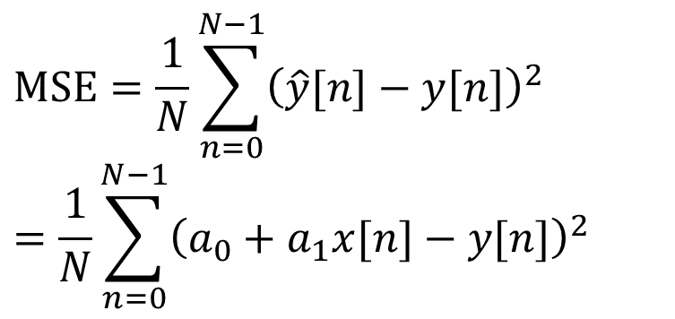
Ponto de mínimo ou solução ótima
Dado que o conjunto de treinamento é conhecido e fixo, notamos que a função de erro é função dos pesos do modelo.
Assim, o objetivo da regressão é encontrar o conjunto de pesos que minimiza a função de erro.
Esse é um problema de minimização.
Qual é o conjunto de pesos que resulta no menor erro possível?
$$MSE=\frac{1}{N}\sum_{n=0}^{N−1}{{\left(\hat{y}[n]−y[n]\right)}^{2}}=\frac{1}{N}\sum_{n=0}^{N−1}{{\left({a_{0}+a}_{1}x[n]−y[n]\right)}^{2}}$$
?

Slide 25
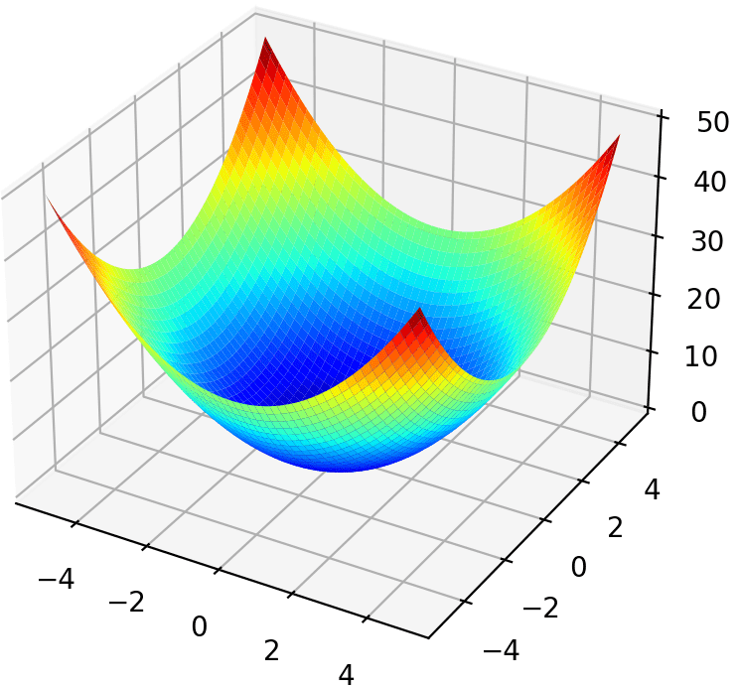
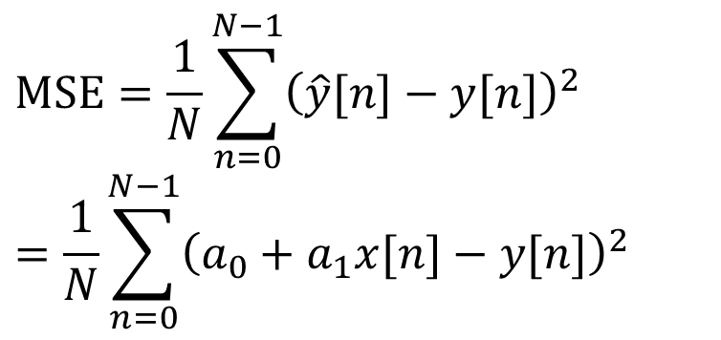



Ponto de mínimo ou solução ótima
$$MSE$$
Se plotarmos o erro em função da variação dos pesos, nós plotamos o que é conhecido como superfície de erro.
Seu ponto mais baixo é chamado de ponto de mínimo e nos dá o conjunto de pesos ótimo, ou seja, os pesos que minimizam a função de erro.
O algoritmo de otimização, que veremos em breve, caminha através da superfície sempre indo em direção ao seu ponto mais baixo.
$$a_{1}$$
$$a_{0}$$
ponto de mínimo
$$MSE=\frac{1}{N}\sum_{n=0}^{N−1}{{\left(\hat{y}[n]−y[n]\right)}^{2}}=\frac{1}{N}\sum_{n=0}^{N−1}{{\left({a_{0}+a}_{1}x[n]−y[n]\right)}^{2}}$$
?

Slide 26




Otimização (treinamento) do modelo
Esse processo de busca que tem como objetivo encontrar o ponto que minimiza o erro é chamado de otimização e, no contexto de ML, é conhecido como treinamento do modelo.
Treinamento é o processo de atualizar o modelo para obter predições melhores a cada iteração.
$$MSE$$
Vá em direção a valores maiores de $a_{0}$ e menores de $a_{1}$.
$$a_{1}$$
$$a_{0}$$
ponto de mínimo

Slide 27
Otimização (treinamento) do modelo
O treinamento/atualização do modelo se baseia na informação obtida a partir da função de erro.
Como veremos, essa informação aponta para a direção do ponto de mínimo (i.e., conjunto de pesos ótimo).
$$MSE$$
Vá em direção a valores maiores de $a_{0}$ e menores de $a_{1}$.
$$a_{1}$$
$$a_{0}$$
ponto de mínimo

Slide 28
Gradiente descendente
Como veremos em breve, de posse dessa informação trazida pelo erro, o algoritmo de otimização, conhecido como gradiente descendente (GD), consegue caminhar iterativamente através da superfície de erro até o ponto de mínimo (i.e., conjunto de pesos ótimo).
$$MSE$$
iterações/atualizações
$$a_{1}$$
$$a_{0}$$
ponto de mínimo
Notes:
A partir de um ponto inicial (i.e., uma suposição aleatória de pesos), o algoritmo extrai a informação de direção do ponto de mínimo a partir da função de erro e a usa para atualizar o ponto (i.e., otimizar a suposição atual)
Em geral, o novo ponto (i.e., conjunto de pesos) resulta em um erro menor do que o anterior.
Esse processo é repetido a partir do ponto corrente até que o erro seja minimizado.
A partir de um ponto inicial (i.e., conjunto de pesos aleatórios), a cada iteração (i.e., suposição) do algoritmo, tem-se, em geral, um conjunto de pesos que resulta em um erro menor do que o anterior.
(i.e., conjunto de pesos aleatórios), a cada iteração (i.e., suposição) do algoritmo, tem-se, em geral, um conjunto de pesos que resulta em um erro menor do que o anterior.

Slide 29
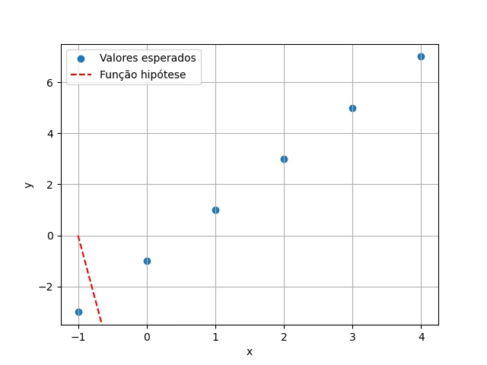
Gradiente descendente
A figura ao lado ilustra o processo iterativo de otimização realizado pelo GD.
A partir de um ponto inicial (i.e., uma suposição aleatória de pesos), o algoritmo extrai a informação de direção do ponto de mínimo a partir da função de erro e a usa para atualizar o ponto atual (i.e., otimizar a suposição atual).
Em geral, o novo ponto (i.e., conjunto de pesos atualizado) resulta em um erro menor do que o anterior.
Esse processo é repetido a partir do novo ponto até que algum critério de parada seja atingido.
Notes:
A partir de um ponto inicial (i.e., uma suposição aleatória de pesos), o algoritmo extrai a informação de direção do ponto de mínimo a partir da função de erro e a usa para atualizar o ponto (i.e., otimizar a suposição atual)
Em geral, o novo ponto (i.e., conjunto de pesos) resulta em um erro menor do que o anterior.
Esse processo é repetido a partir do ponto corrente até que o erro seja minimizado.
A partir de um ponto inicial (i.e., conjunto de pesos aleatórios), a cada iteração (i.e., suposição) do algoritmo, tem-se, em geral, um conjunto de pesos que resulta em um erro menor do que o anterior.
(i.e., conjunto de pesos aleatórios), a cada iteração (i.e., suposição) do algoritmo, tem-se, em geral, um conjunto de pesos que resulta em um erro menor do que o anterior.

Slide 30

Próximos passos
Nesse tópico nós vimos o que é o erro (ou perda) e definimos uma forma de medi-lo.
Agora, o próximo passo envolverá a definição de um processo que utilize a informação do erro para gerar o próximo palpite (ou suposição) de forma que ele seja melhor do que o atual.
Esse processo é chamado de otimização e será abordado em breve.
Mas primeiro, vamos dar uma olhada em um exemplo que nos dará uma ideia sobre como funciona esse processo de otimização.
Explorando a função de erro
Notes:
https://colab.research.google.com/github/zz4fap/tp557-iot-ml/blob/master/examples/Explorando_a_fun%C3%A7%C3%A3o_de_erro.ipynb

Slide 31
Atividades
Quiz: “TP557 - Medindo a precisão de um modelo de ML”.
Exercício: Encontre os pesos da função hipótese.

Slide 32
Perguntas?

Slide 33
Obrigado!

Slide 34
Faça uma suposição
Meça o desempenho
Otimize sua suposição
repita
Faça uma suposição
Meça o desempenho
Otimize sua suposição
repita
Faça uma suposição
Meça o desempenho
Otimize sua suposição
repita

